Slide 1
PROFESINIO ORIENTAVIMO VYKDYMO SITUACIJA ELEKTRĖNŲ SAVIVALDYBĖJE (mokinių apklausos rezultatai)
Švietimo, kultūros ir sporto skyriaus vyr. specialistė
Lina Viktoravičienė
2021-03-18

Slide 2
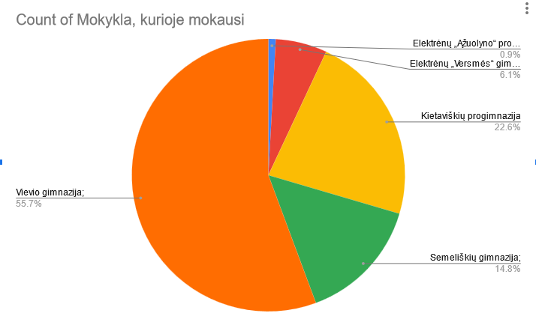
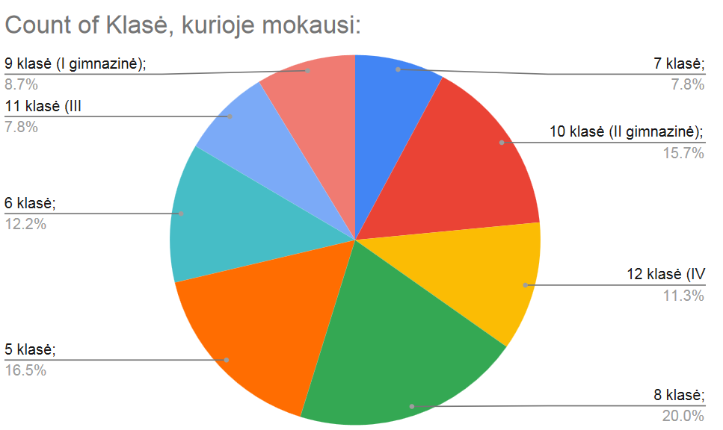
Mokykla ir klasė, kurioje mokausi, proc.

Slide 3
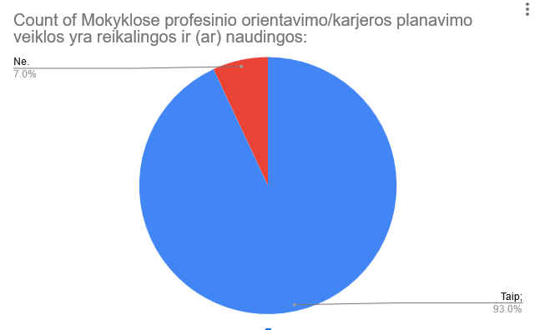
Mokyklose profesinio orientavimo/karjeros planavimo veiklos yra reikalingos ir (ar) naudingos, proc.

Slide 4
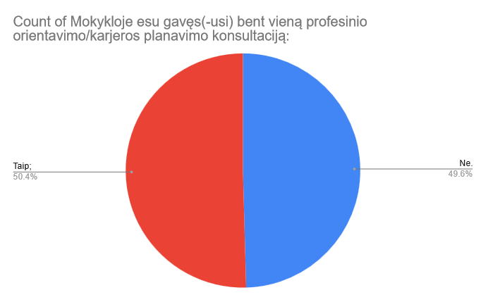
Mokykloje esu gavęs(-usi) bent vieną profesinio orientavimo/karjeros planavimo konsultaciją, proc.

Slide 5
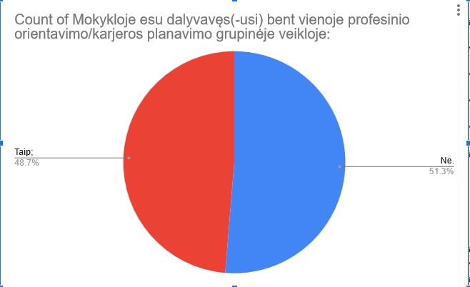
Mokykloje esu dalyvavęs(-usi) bent vienoje profesinio orientavimo/karjeros planavimo grupinėje veikloje, proc.

Slide 6
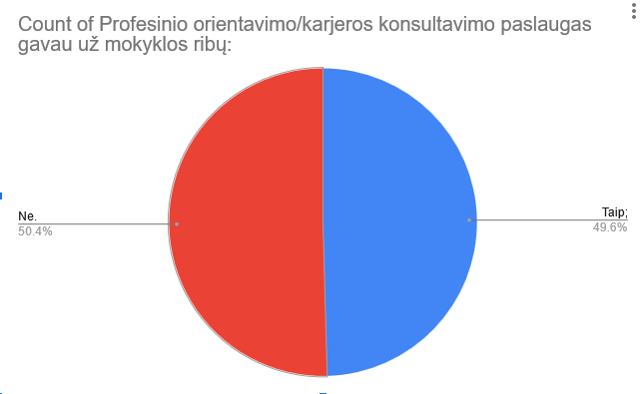
Profesinio orientavimo/karjeros konsultavimo paslaugas gavau už mokyklos ribų, proc.

Slide 7
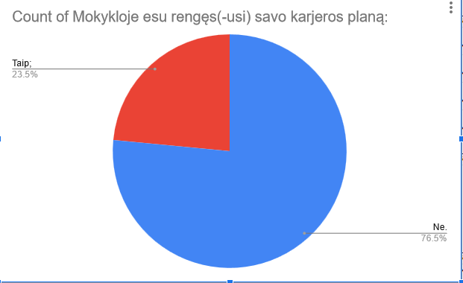
Mokykloje esu rengęs(-usi) savo karjeros planą, proc.

Slide 8
Mokykloje profesinio orientavimo/karjeros konsultavimo klausimais galiu kreiptis į ..., sk.

Slide 9
Norėčiau, kad mokyklose būtų galimybė dalyvauti šiose profesinio orientavimo/karjeros planavimo veiklose
Daugiau patyriminio mokymo, profesijų simuliacijų;
Galimybė susipažinti su šiuolaikiškesnėmis ir reikalingesnėmis profesijomis;
Galimybė atrasti sau tinkamą veiklos sritį;
Viskas kas susiję su profesiniu orientavimusi;
Pagalbos gyvūnams, kompiuterių programavimas, medicina, mechanika, psichologija, savo verslo kūrimo, krepšinio, šokių, varžybų;
PO veiklos laaaaaabai reikalingos !

Slide 10
Ką tobulinčiau profesinio orientavimo/karjeros konsultavimo veiklose? Pastebėjimai ir pasiūlymai...
Daugiau patyriminio mokymo, praktinių užsiėmimų (ne tik teorija);
Didelis dėmesys turėtų būti skiriamas ateities profesijoms;
Daugiau tokių veiklų, leidinių;
Savo gebėjimus, mąstymą...
Pagalbos pažinti save ir savo polinkius, gebėjimus;
Norėčiau kurtis karjeros planą;
Nieko, viskas gerai;
PO veiklų daugiausia reikėtų 10-12 klasėse.

